Slide 1
Gyakorló 2

Slide 2
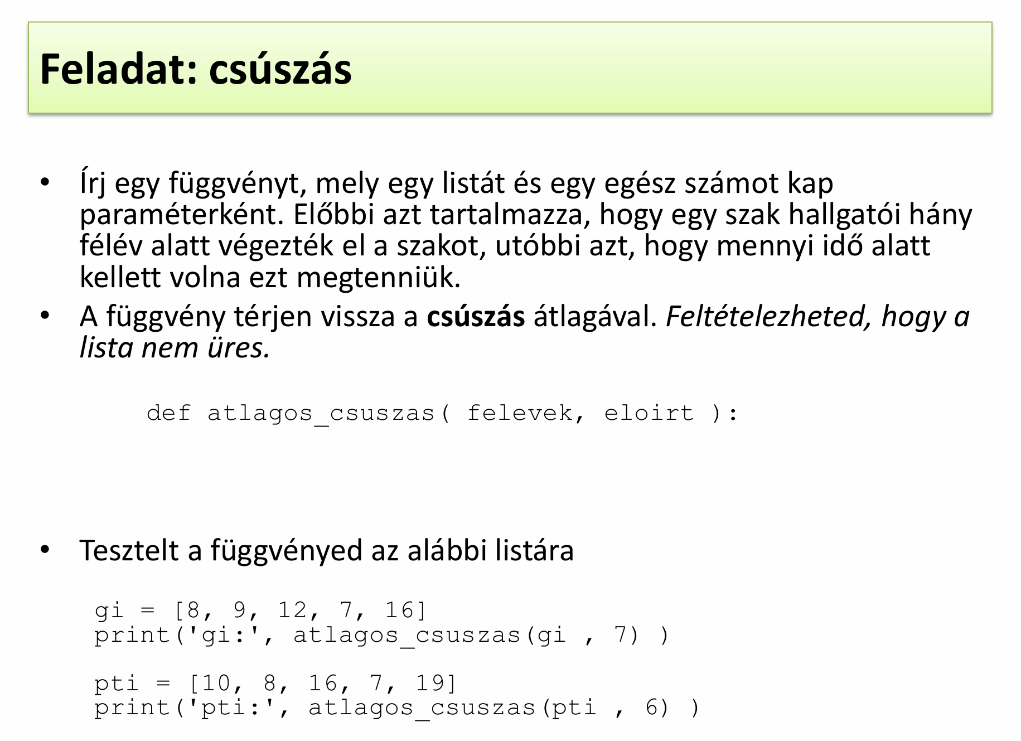

Slide 3
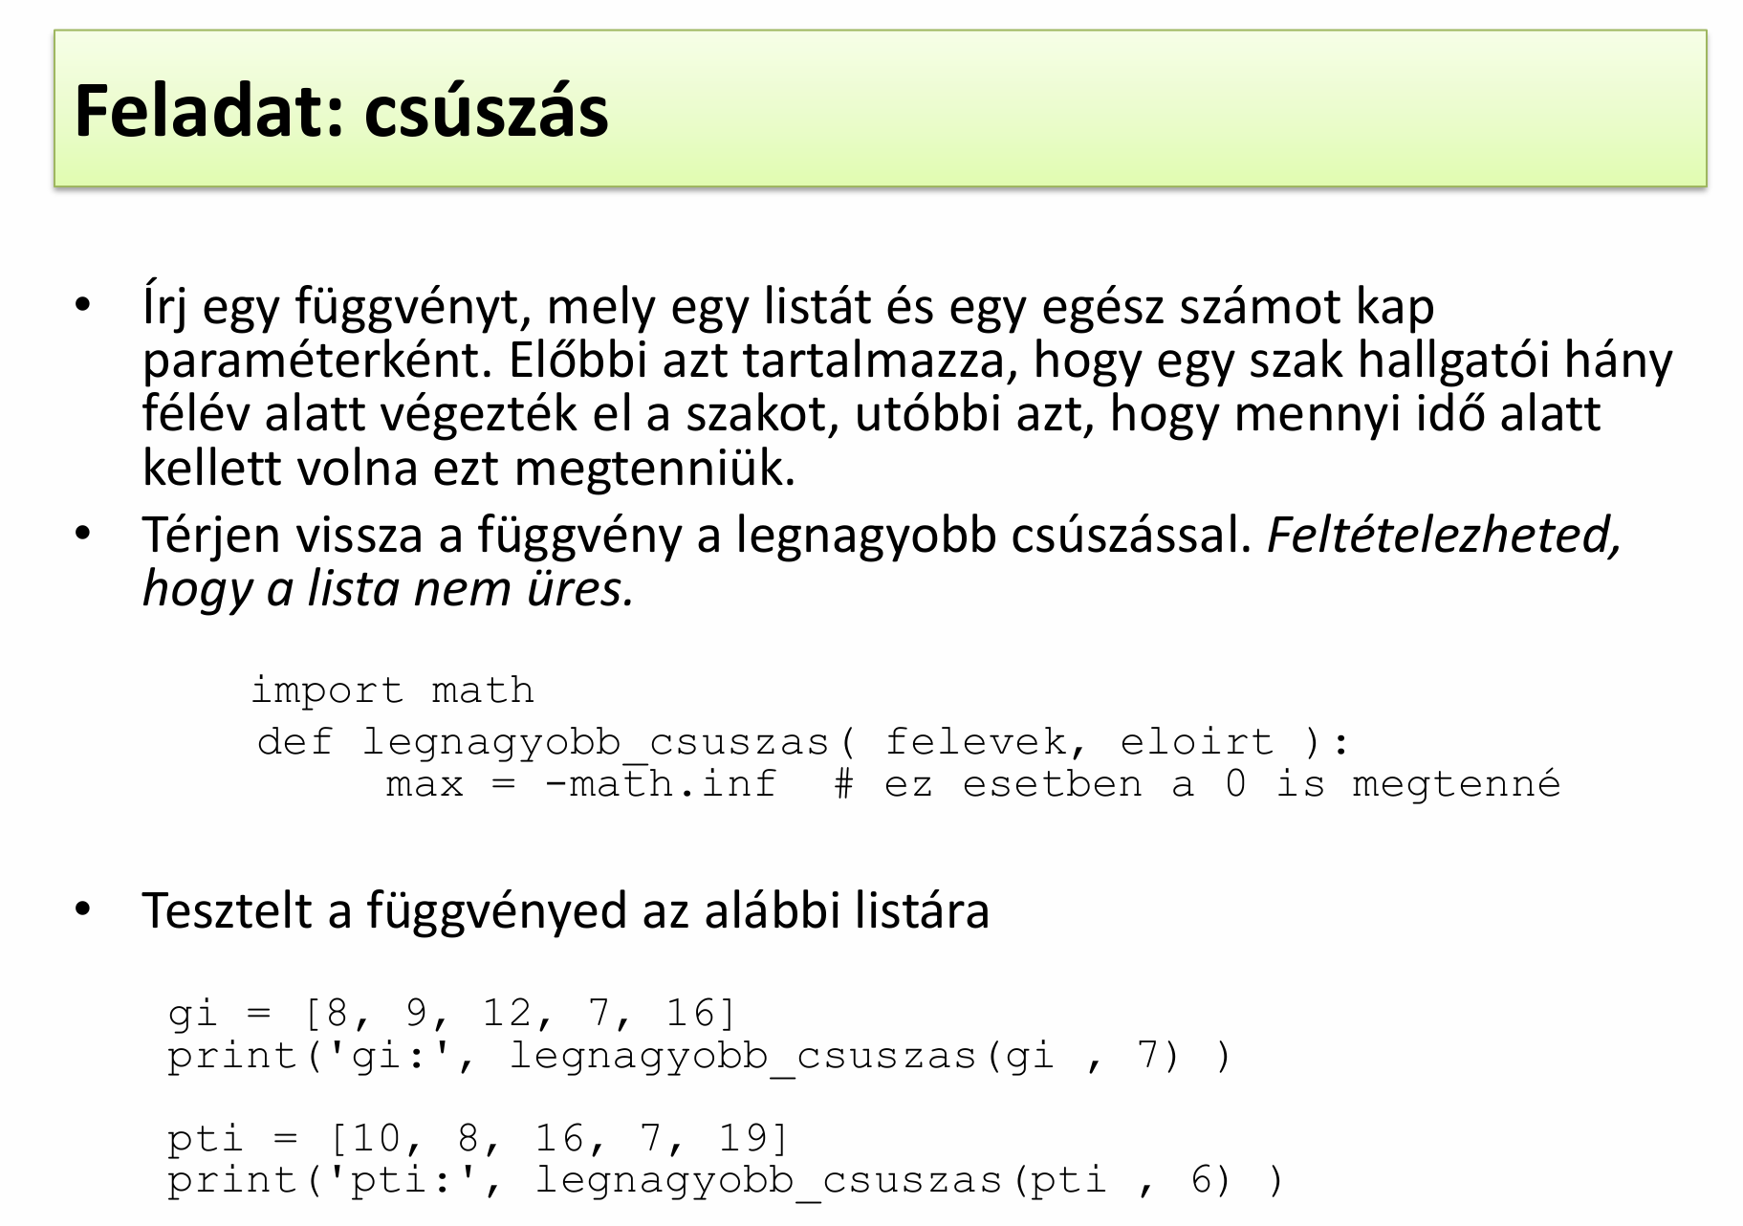

Slide 4
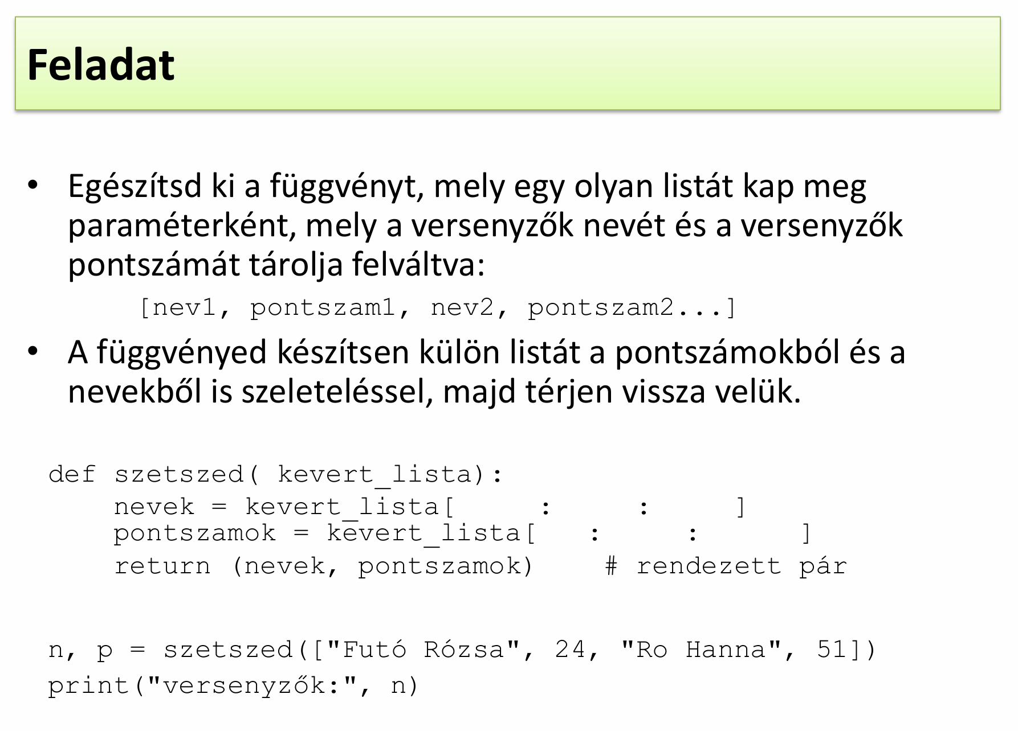

Slide 5
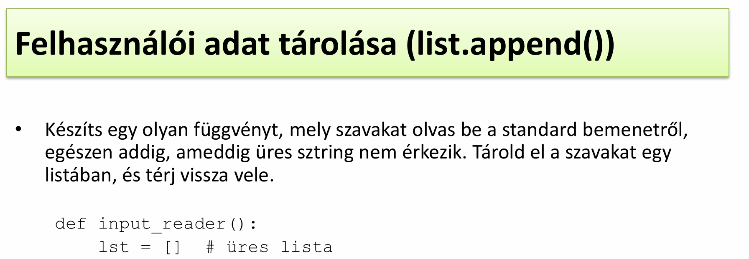

Slide 6



Slide 7
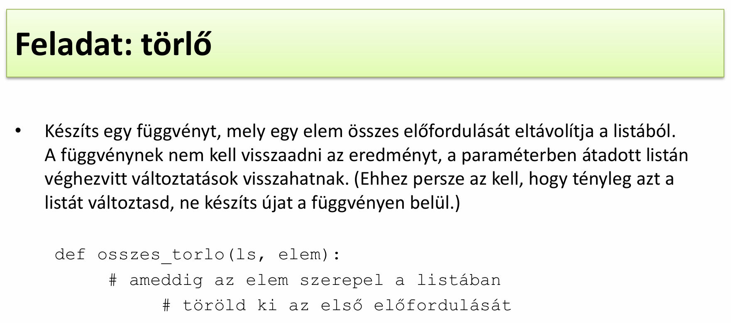

Slide 8



Slide 9



Slide 10
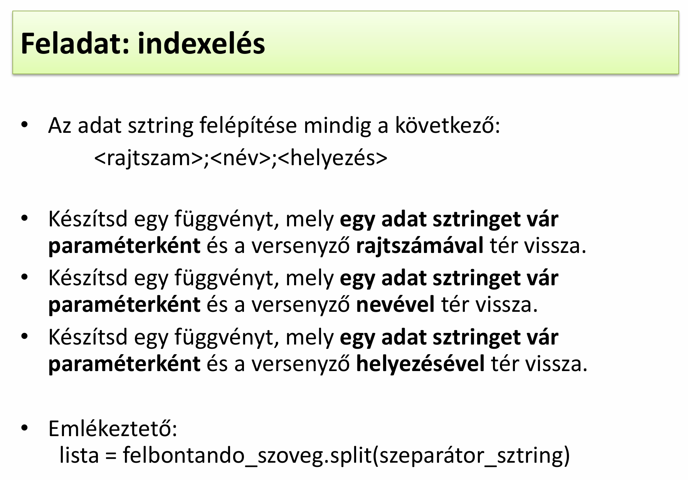

Slide 11
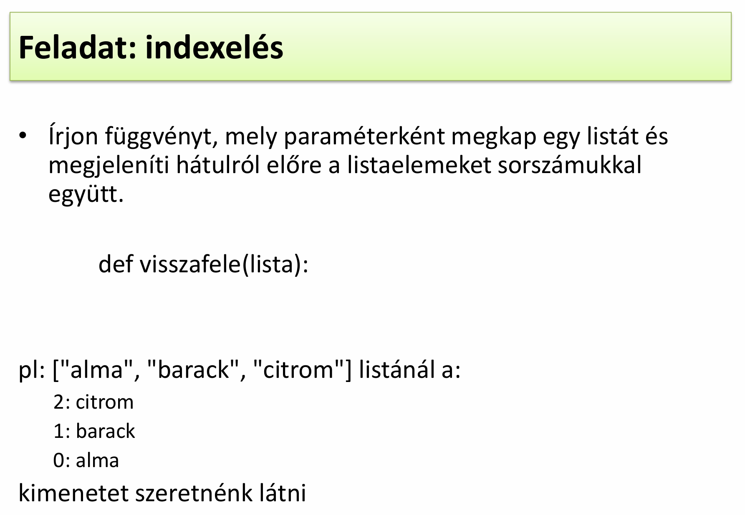

Slide 12



Slide 13
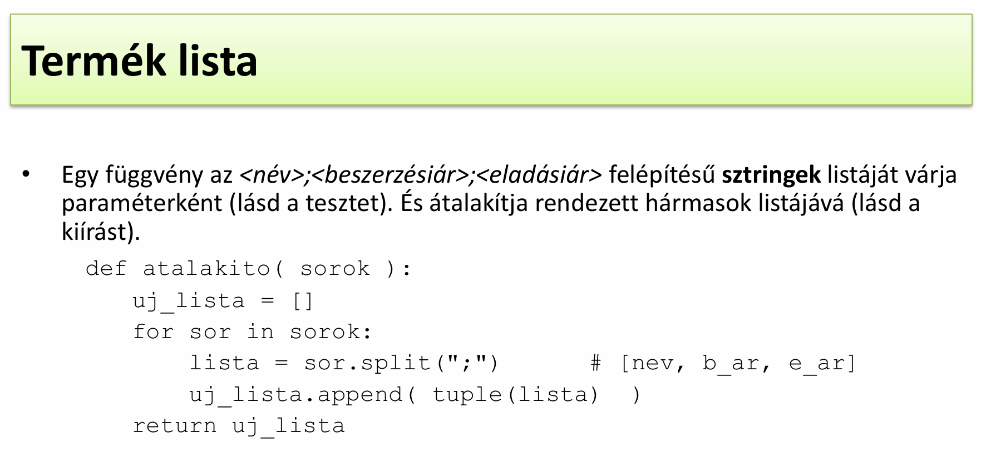

Slide 14
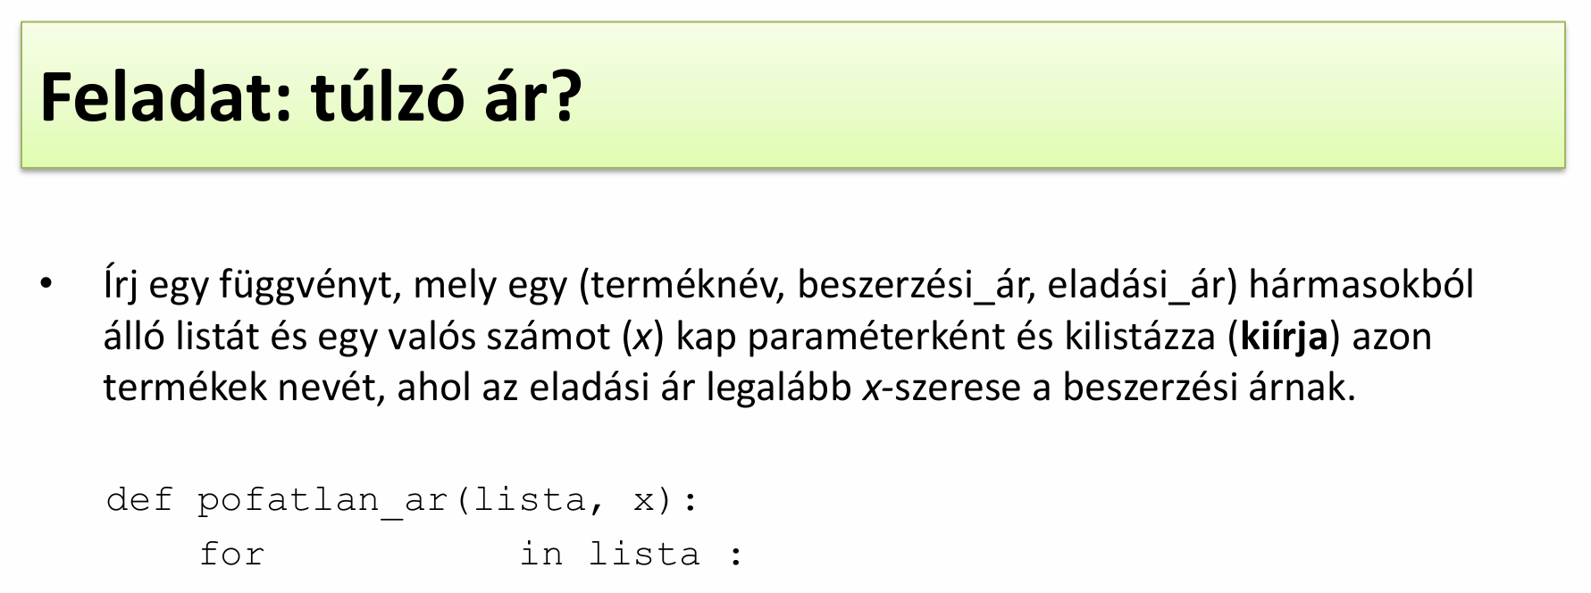

Slide 15
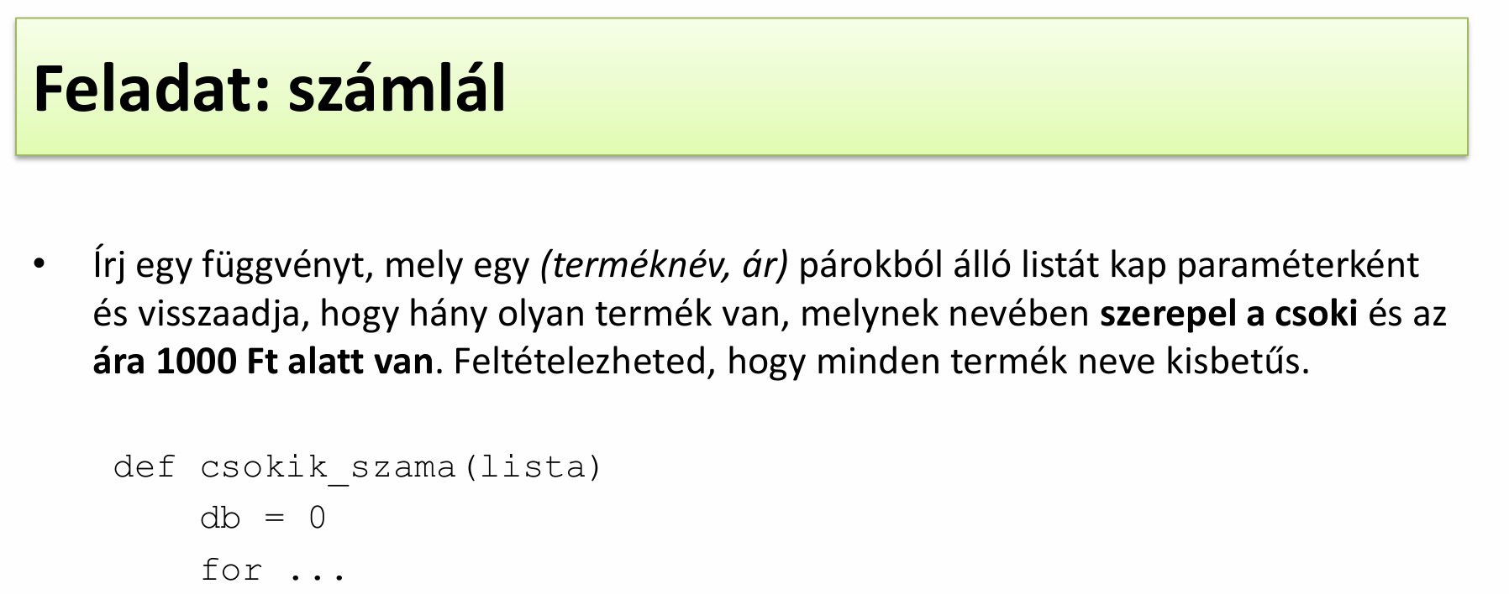

Slide 16



Slide 17


Slide 18
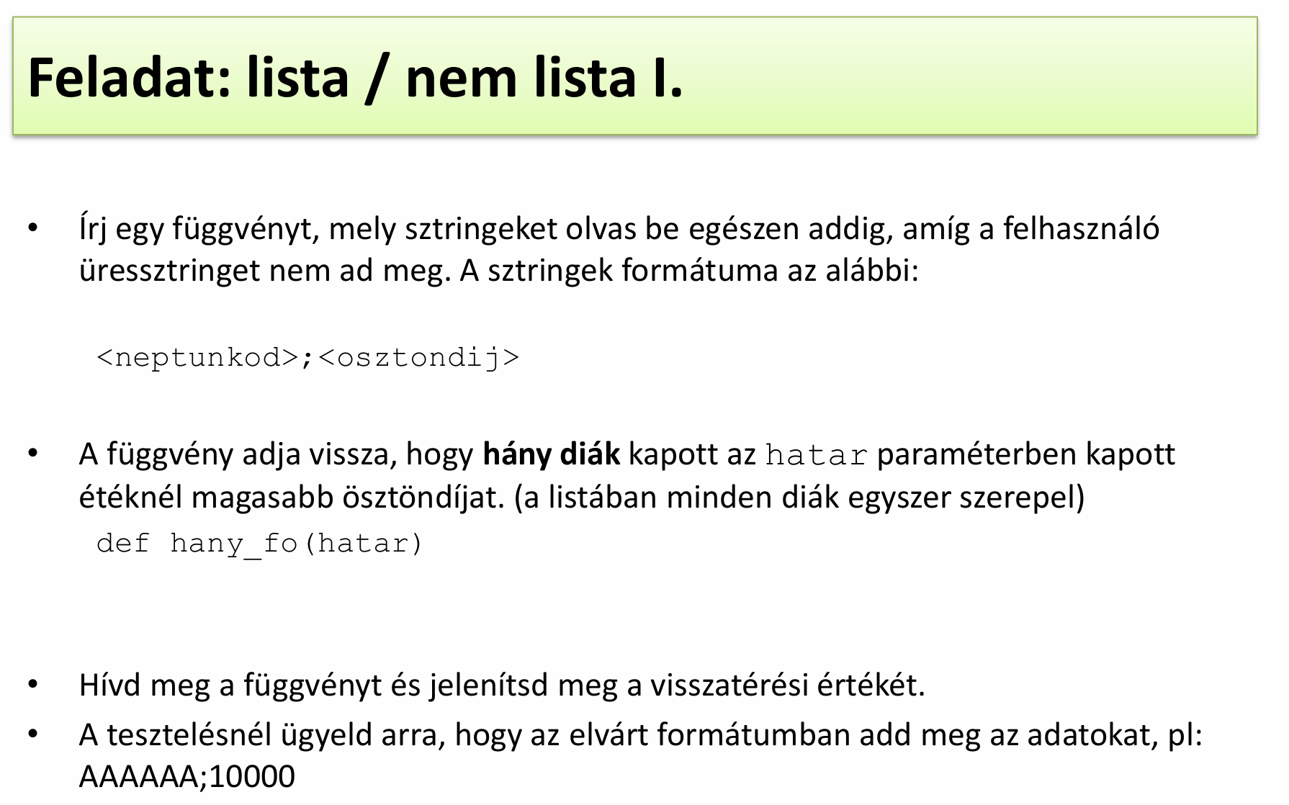

Slide 19
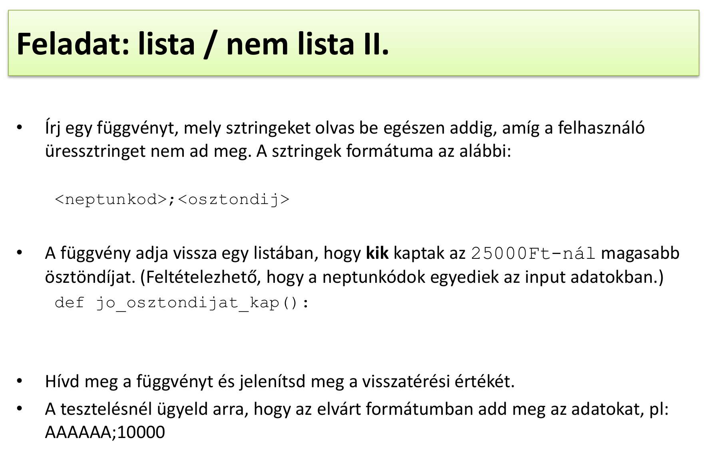

Slide 20
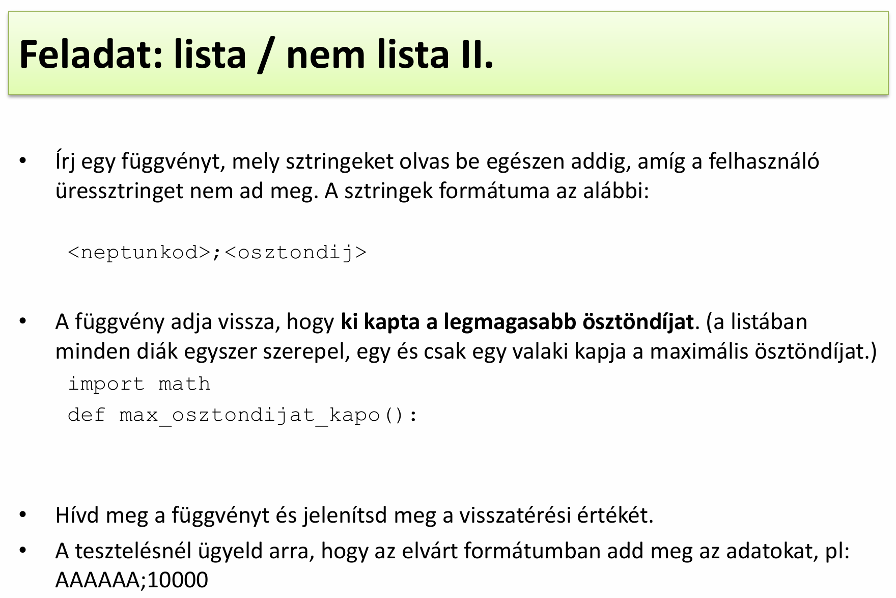

Slide 21
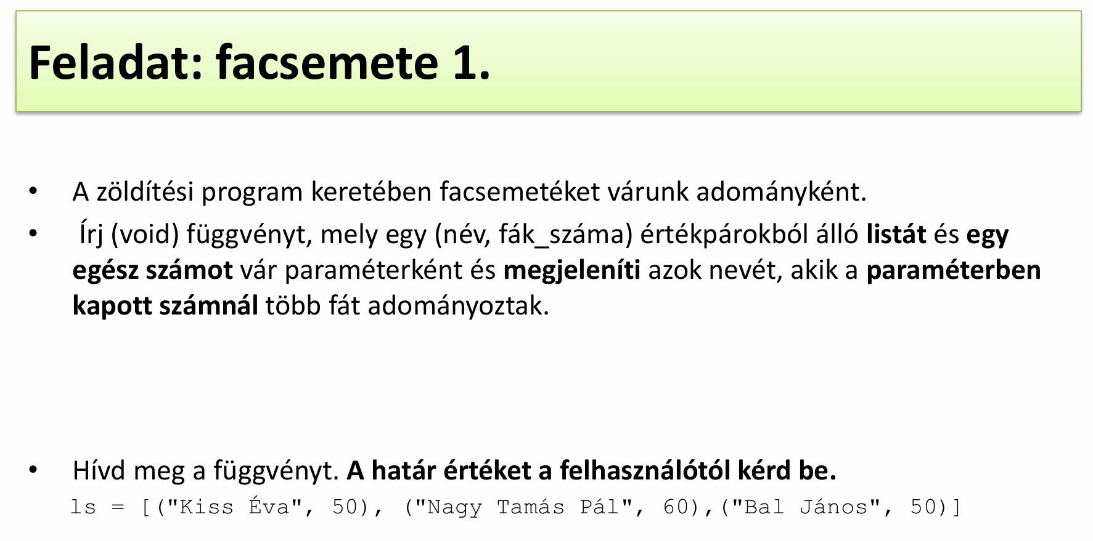

Slide 22
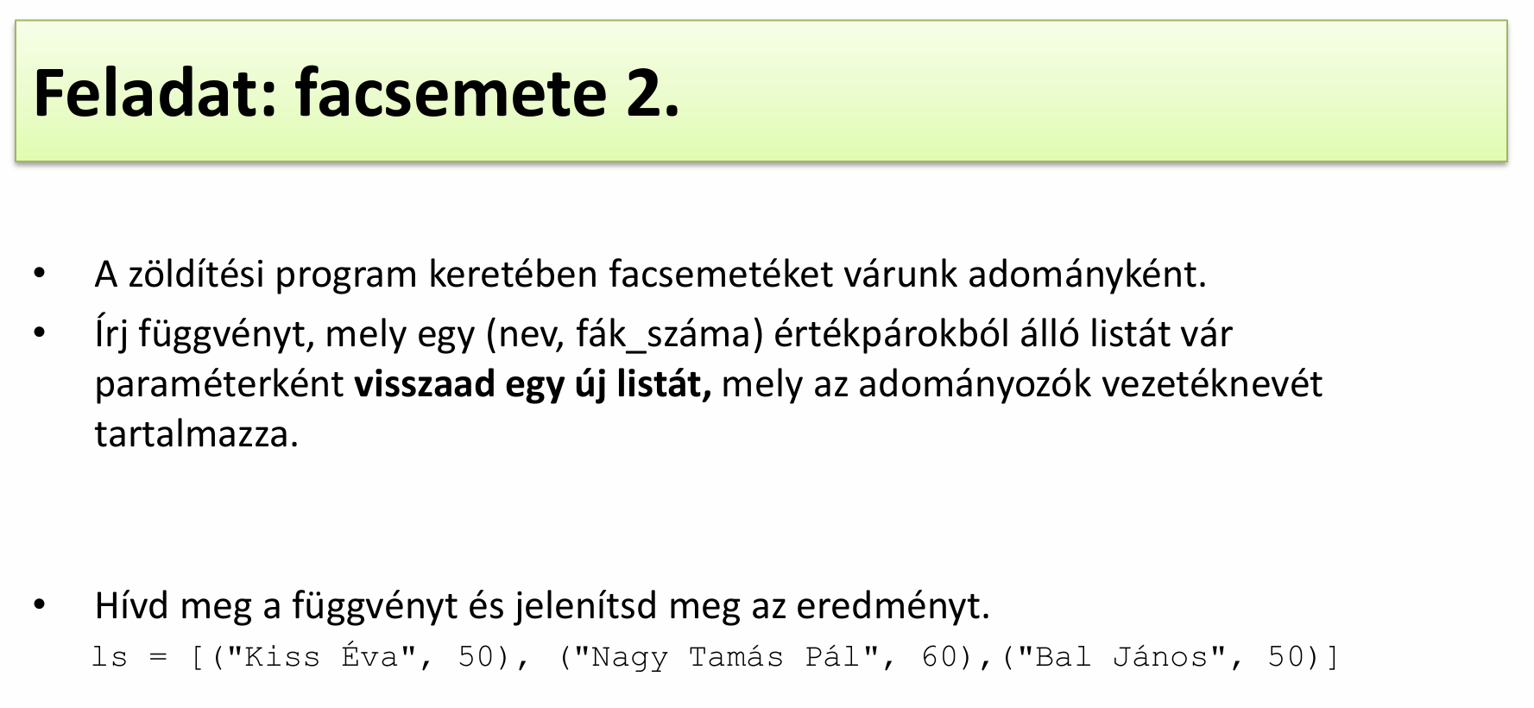

Slide 23
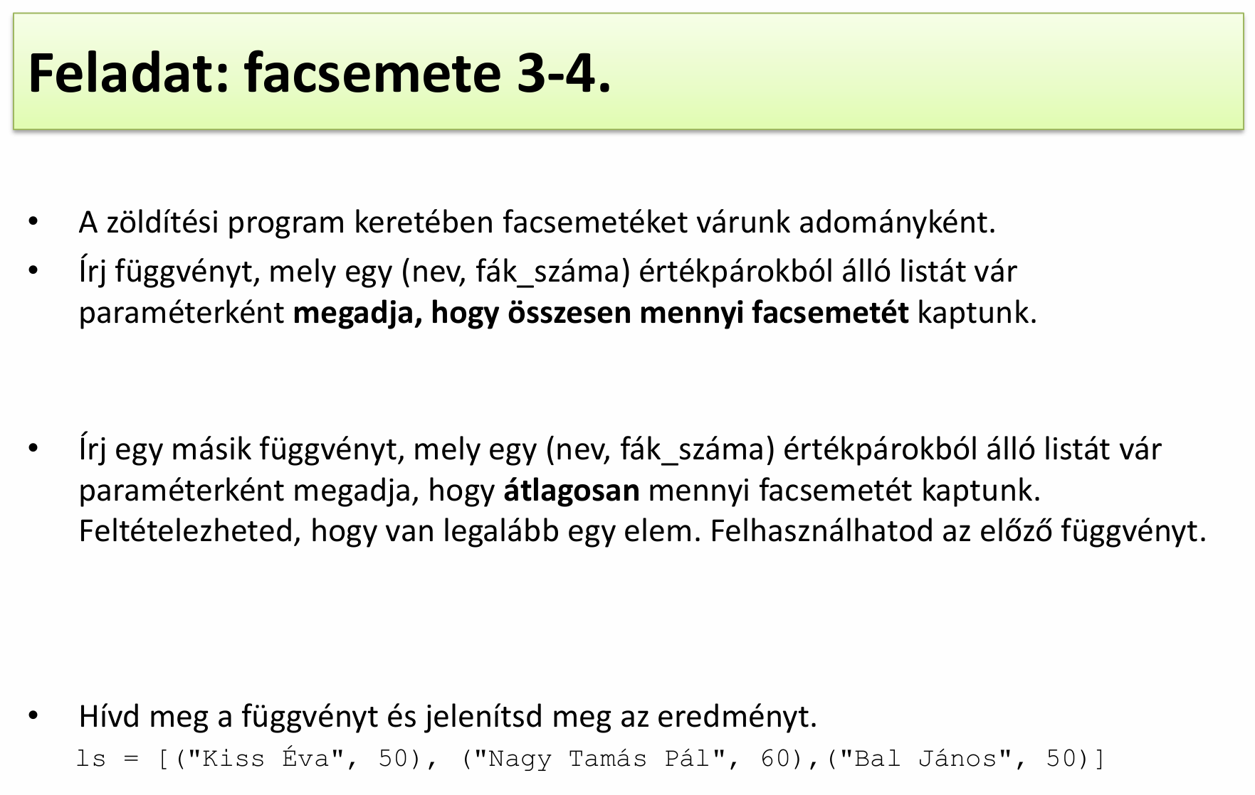

Slide 24
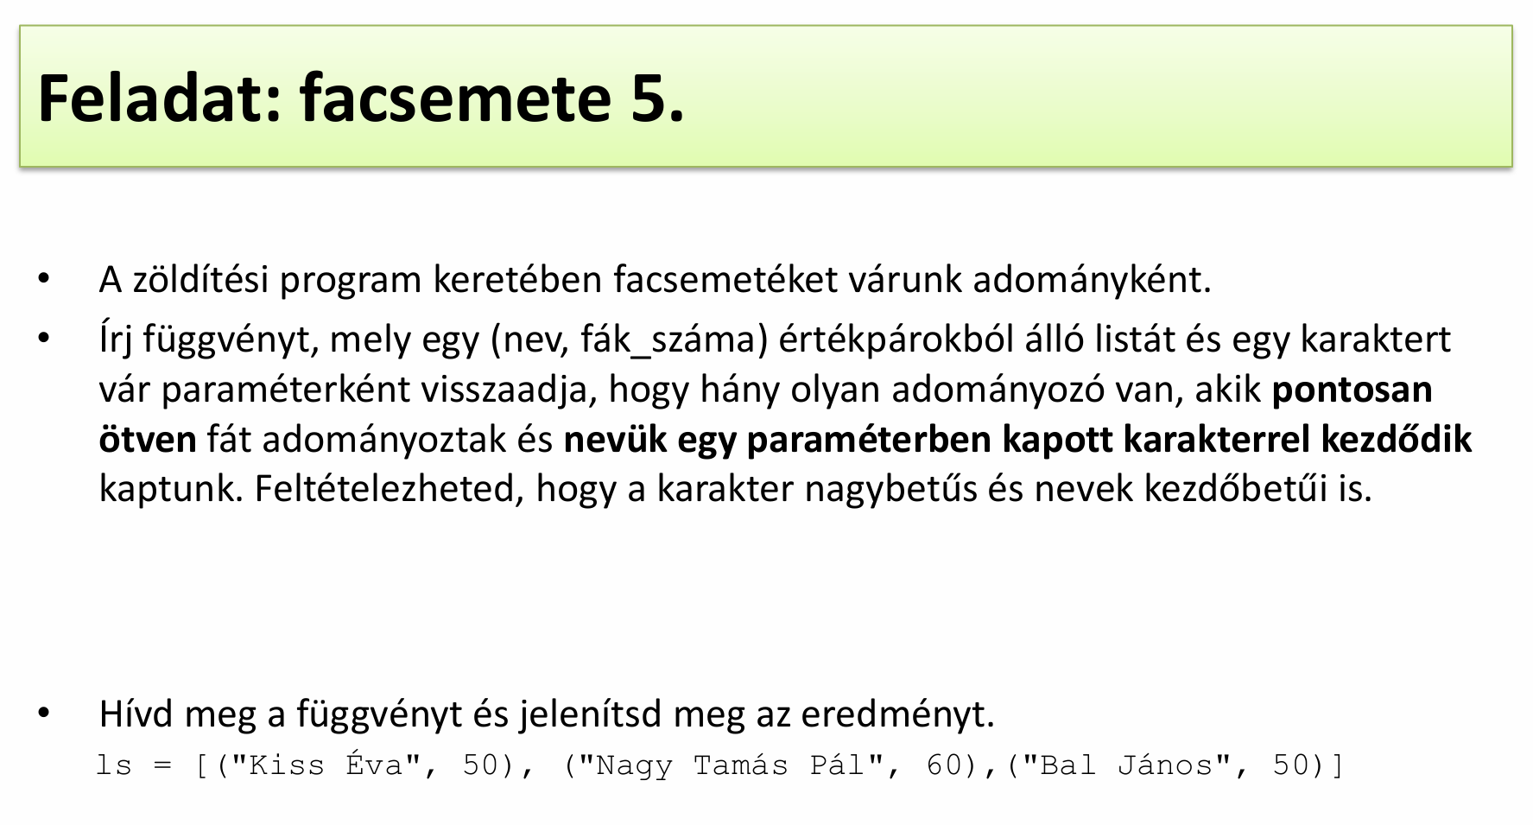

Slide 25
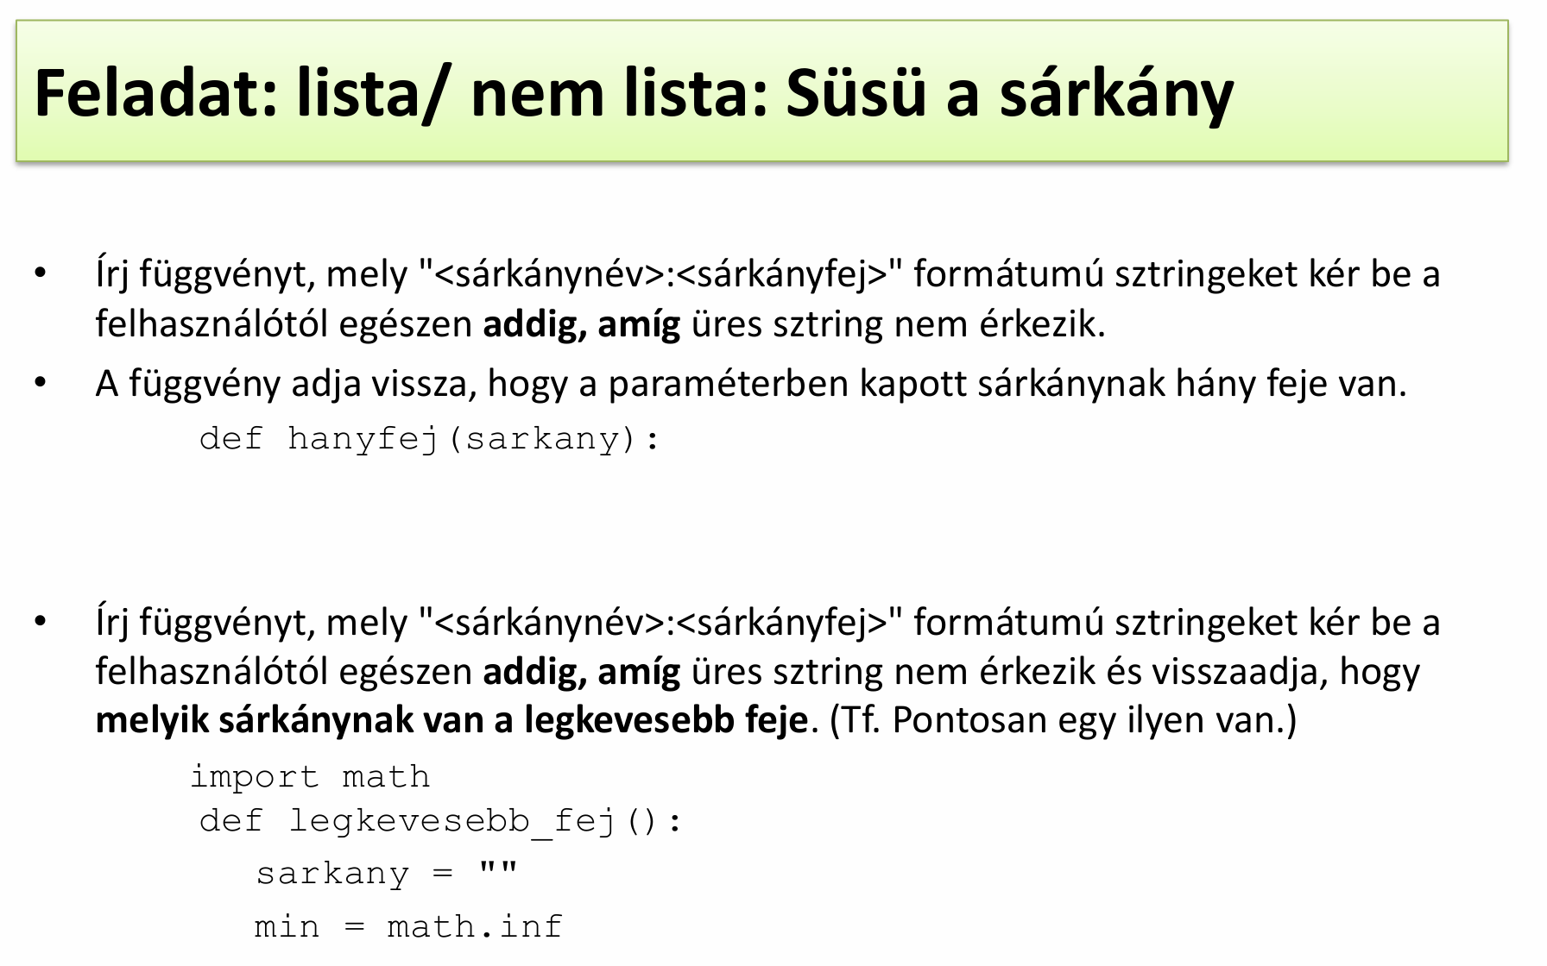

Slide 26
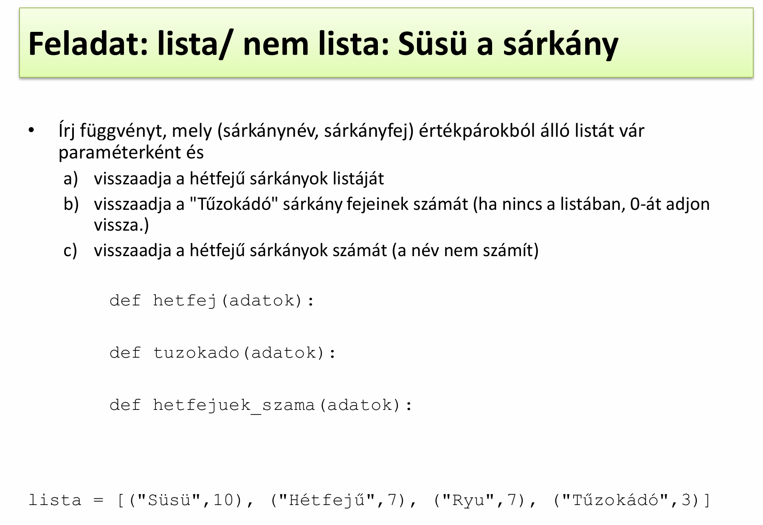

Slide 27
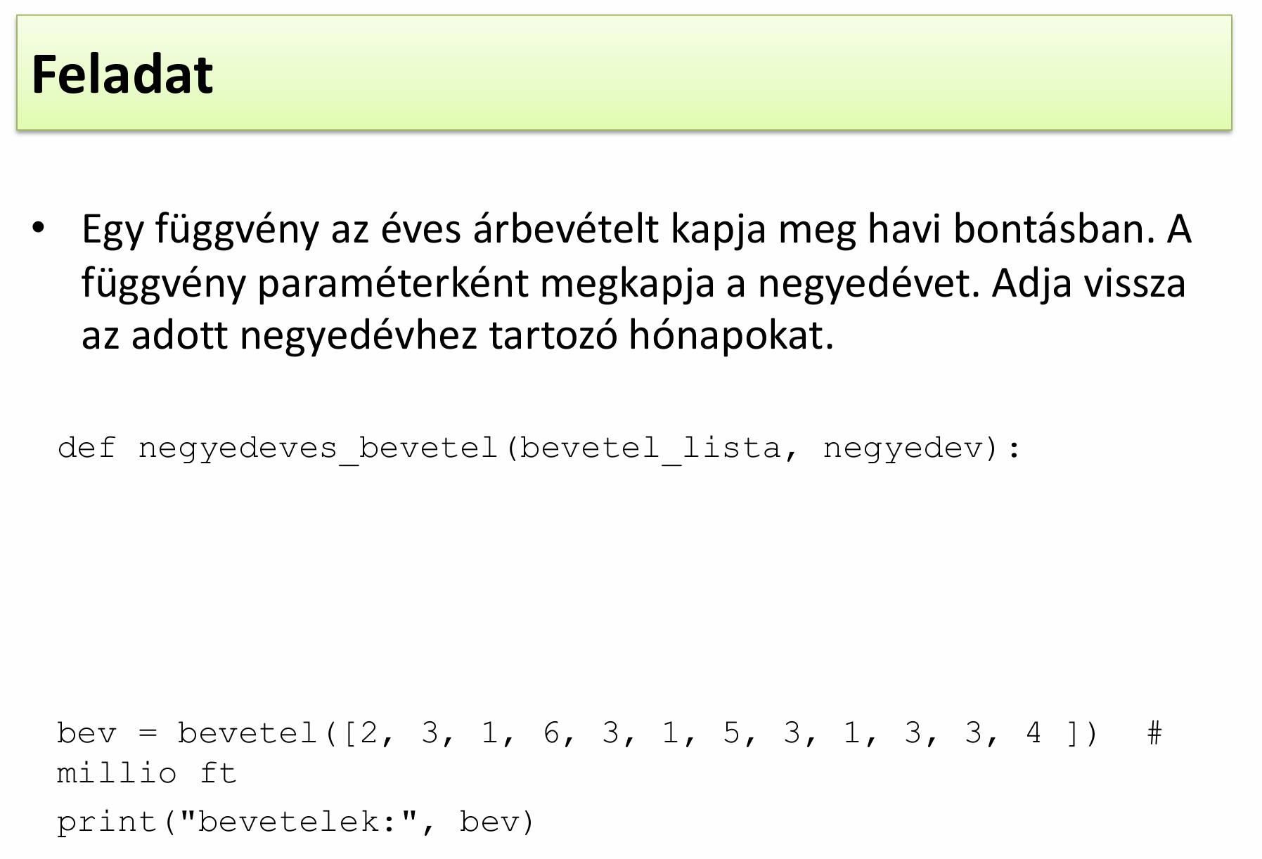

Slide 28
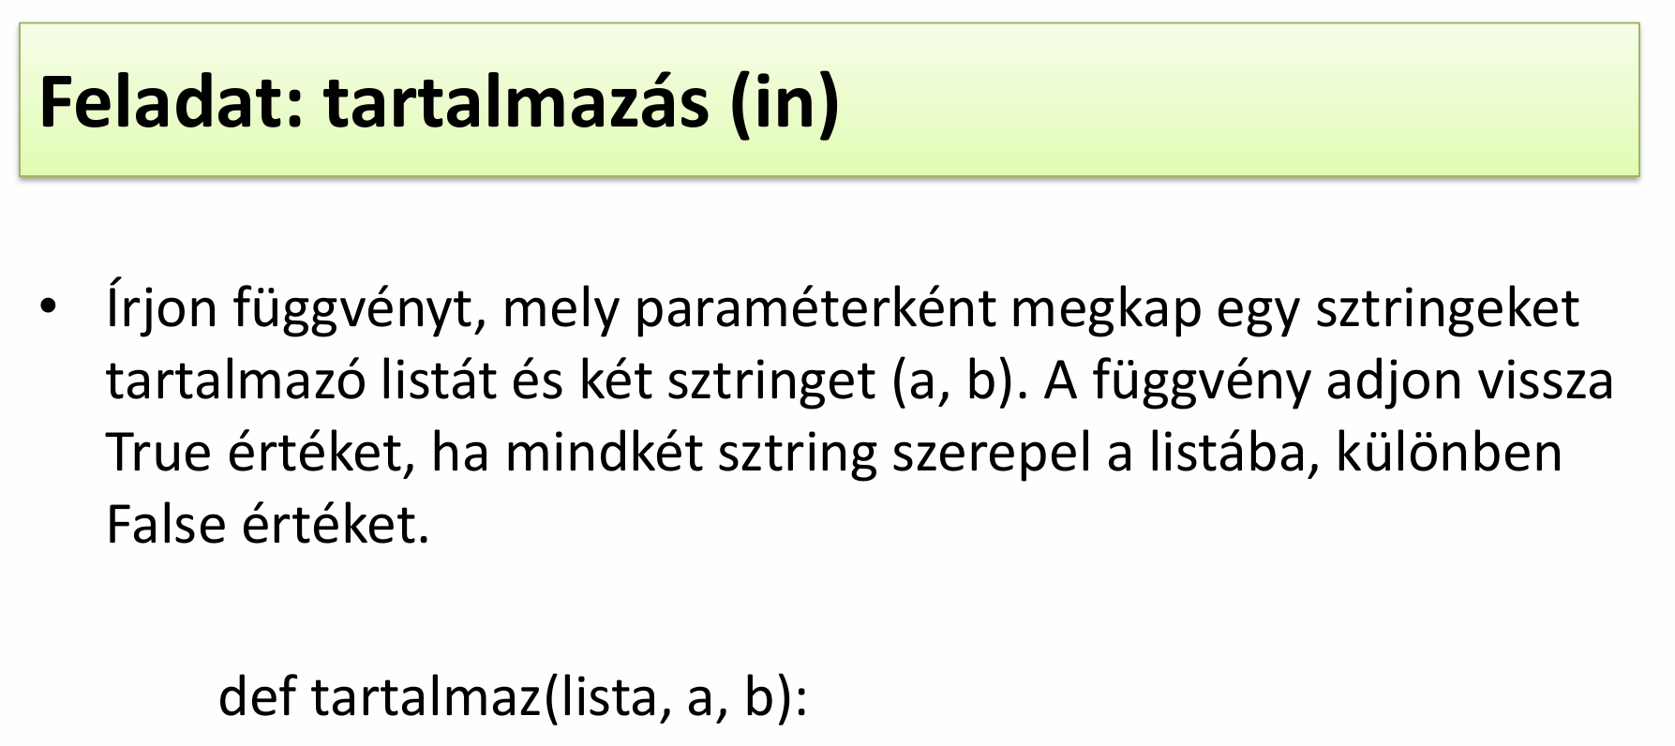

Slide 29
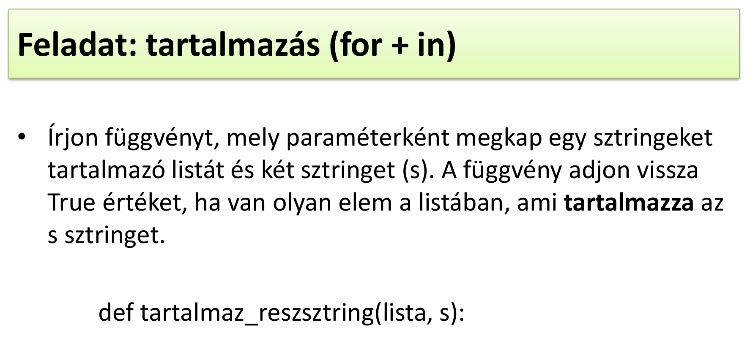

Slide 30
Sorted lista
Pl:
umbers=[42,3,15,8,23]
sorted(numbers)
Kimenet: [3, 8, 15, 23, 42]

Slide 31
Reversed lista
Pl:
cities = ["Budapest", "Szeged", "Debrecen", "Pécs"]
print(reversed(cities))
Kimenet: a megfordított lista

Slide 32
Rendezés feltétel szerint
words = ["alma", "körte", "barack", "szilva", "kiwi"]
# Rendezzük a szavakat hossz szerint
sorted_by_length = sorted(words, key=lambda word: len(word))
# Kiírás
print("Eredeti lista:", words)
print("Hossz szerint rendezett lista:", sorted_by_length)

